Slide 1
P
PROYECTO SOAP PRODUCTOS
Sistema distribuido de gestión
de productos con SOAP y WSDL
Servidor Node.js · Contrato WSDL · Clientes en Python y PHP
Aplicaciones Distribuidas — Tarea práctica
Ismael Vanegas · Alexandra Caicedo · Israel Arevalo
Link: GitHub

Slide 2
DE QUÉ VAMOS A HABLAR
Agenda
01
El protocolo SOAP
Qué es y por qué existe
02
El contrato WSDL
La pieza más importante del proyecto
03
Arquitectura y las 6 operaciones
Cómo está armado el sistema
04
Demostración en vivo
Servidor, SoapUI y los dos clientes
05
Lo que aprendimos
Mejoras adicionales y conclusiones
Link: GitHub
02

Slide 3
CONTEXTO
Una app que reparte su trabajo
entre programas distintos
1
2
3
Cliente
Red / HTTP
Servidor
Pide información. En este proyecto: un script en Python, uno en PHP, o un panel web.
El canal por donde viaja cada solicitud y cada respuesta, casi siempre sin que el usuario lo note.
Concentra los datos y responde. Aquí: un servidor Node.js con la lista de productos.
Link: GitHub
03

Slide 4
LO MÁS IMPORTANTE · 1 DE 2
SOAP
soap:Envelope
Simple Object Access Protocol
soap:Header
Un protocolo de mensajería basado en XML. Cada solicitud y cada respuesta viaja dentro de un “sobre” con reglas estrictas: si el mensaje no coincide exactamente con lo que el contrato declaró, deja de ser válido.
(opcional)
soap:Body
<RegistrarProductoRequest>
<codigo>P001</codigo>
<nombre>Mouse</nombre>
<precio>25.50</precio>
<cantidad>100</cantidad>
</RegistrarProductoRequest>
Link: GitHub
04

Slide 5
LO MÁS IMPORTANTE · 2 DE 2
WSDL: el contrato del servicio
Web Services Description Language — describe, de forma exacta, qué operaciones ofrece el servicio, qué datos recibe cada una y qué devuelve. Mientras cliente y servidor lo respeten, no importa el lenguaje de cada uno.
types
message
portType
Los tipos de datos: qué campos tiene un Producto
Qué entra y qué sale en cada operación
El listado de las 6 operaciones disponibles
binding
service / port
productos.wsdl
Cómo se transporta: SOAP sobre HTTP
La dirección donde vive el servicio
Nuestro archivo — accesible desde el navegador
Link: GitHub
05

Slide 6
PROCESO
Cómo lo construimos
1
2
3
4
Diseñar el contrato
Implementar el servidor
Construir los clientes
Probar todo en SoapUI
→
→
→
Escribimos productos.wsdl antes que una sola línea del servidor.
Node.js + soap + express, con validaciones y mensajes claros.
Python (zeep) y PHP (SoapClient), cada uno en consola.
Un caso correcto y uno incorrecto por cada operación.
Link: GitHub
06

Slide 7
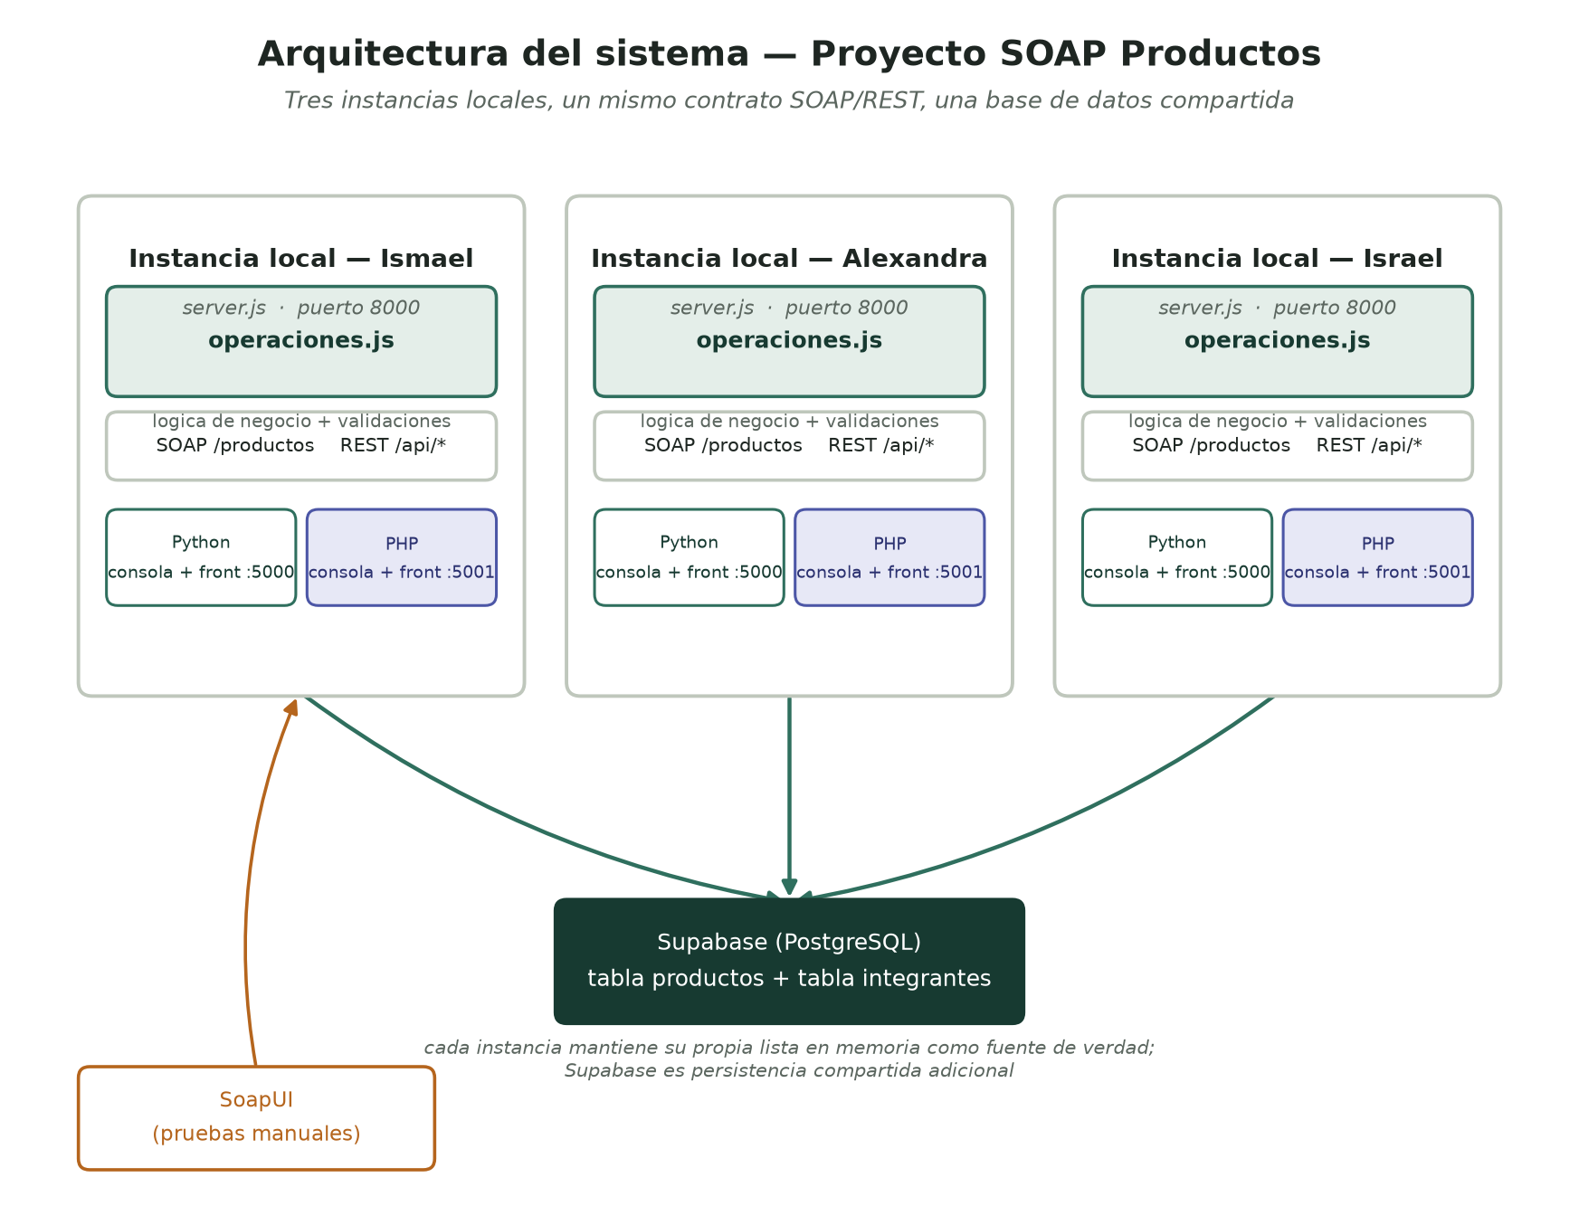
ARQUITECTURA
Un mismo contrato, tres instancias
Cada integrante corre su propio servidor local; los tres comparten la misma base de datos.
Link: GitHub
07

Slide 8
EL SERVICIO
Las 6 operaciones
01
02
03
RegistrarProducto
ConsultarProducto
ListarProductos
Agrega un producto — código único
Busca uno por su código
Devuelve todo el inventario
04
05
06
ActualizarStock
CalcularValorInventario
EliminarProducto
Cambia la cantidad disponible
precio × cantidad
Lo quita del inventario
Link: GitHub
08

Slide 9
CONTROL DE ERRORES
Ninguna operación confía
en los datos a ciegas
El código no puede estar vacío ni repetirse
Respuesta ante un error
Nombre y categoría no pueden estar vacíos
{
"estado": false,
"mensaje": "El producto con el
código P001 no existe"
}
El precio debe ser mayor que cero
La cantidad debe ser un entero ≥ 0
El producto debe existir antes de consultarlo, actualizarlo o eliminarlo
Link: GitHub
09

Slide 10
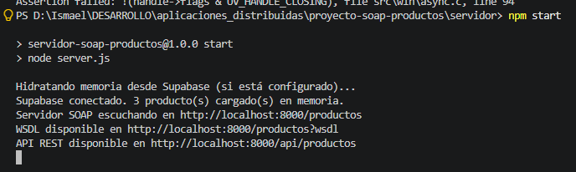
DEMOSTRACIÓN · 1 DE 4
El servidor arrancando
npm start — hidrata desde Supabase y deja el WSDL y la API REST disponibles.
Link: GitHub
10

Slide 11
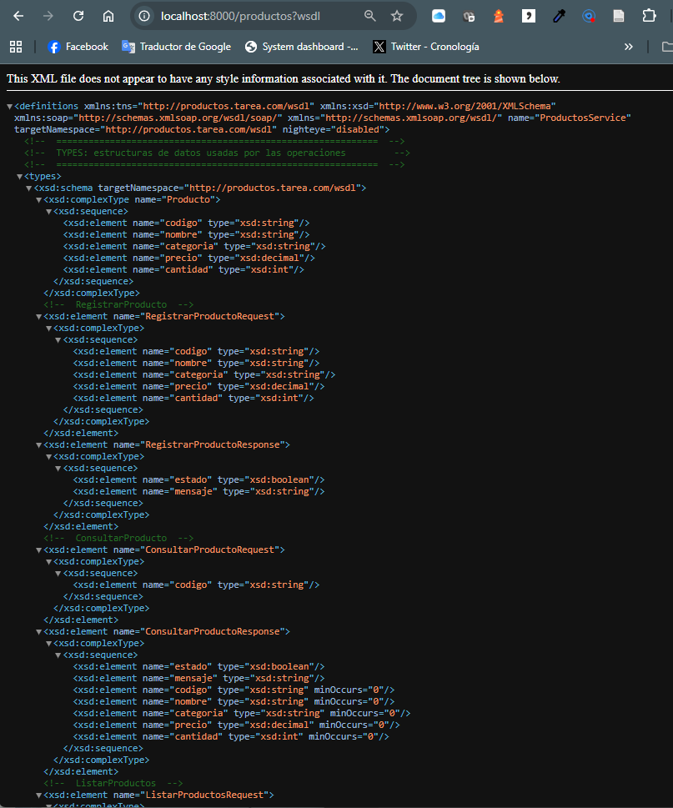
DEMOSTRACIÓN · 2 DE 4
El WSDL, accesible desde el navegador
http://localhost:8000/productos?wsdl
Link: GitHub
11

Slide 12
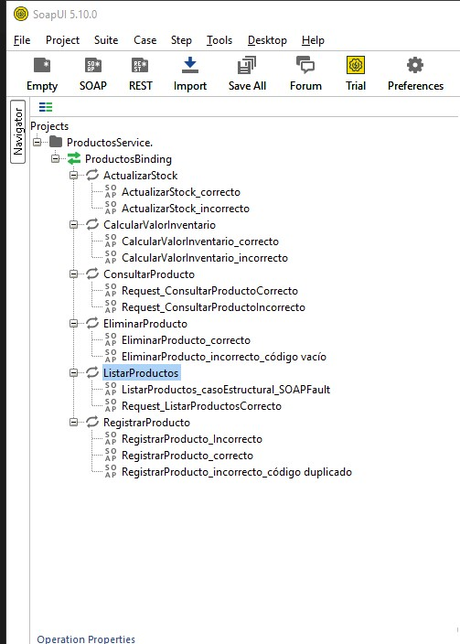
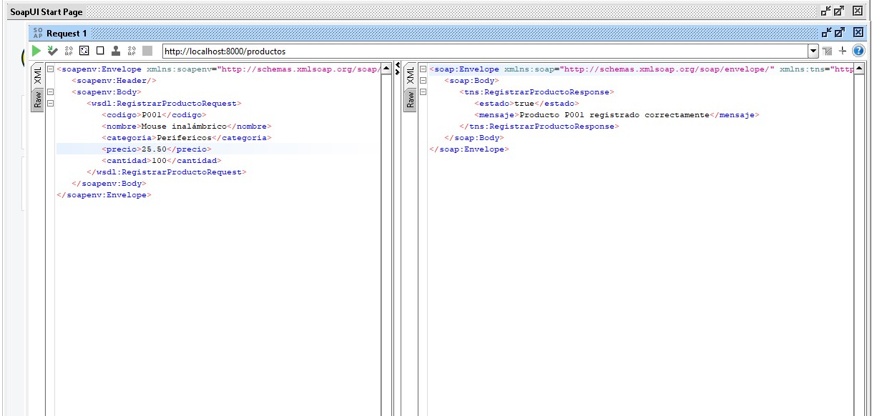
DEMOSTRACIÓN · 3 DE 4
Probado en SoapUI: 13 casos
Un caso correcto y uno incorrecto por cada una de las 6 operaciones.
RegistrarProducto — caso correcto (estado = true)
Link: GitHub
12

Slide 13
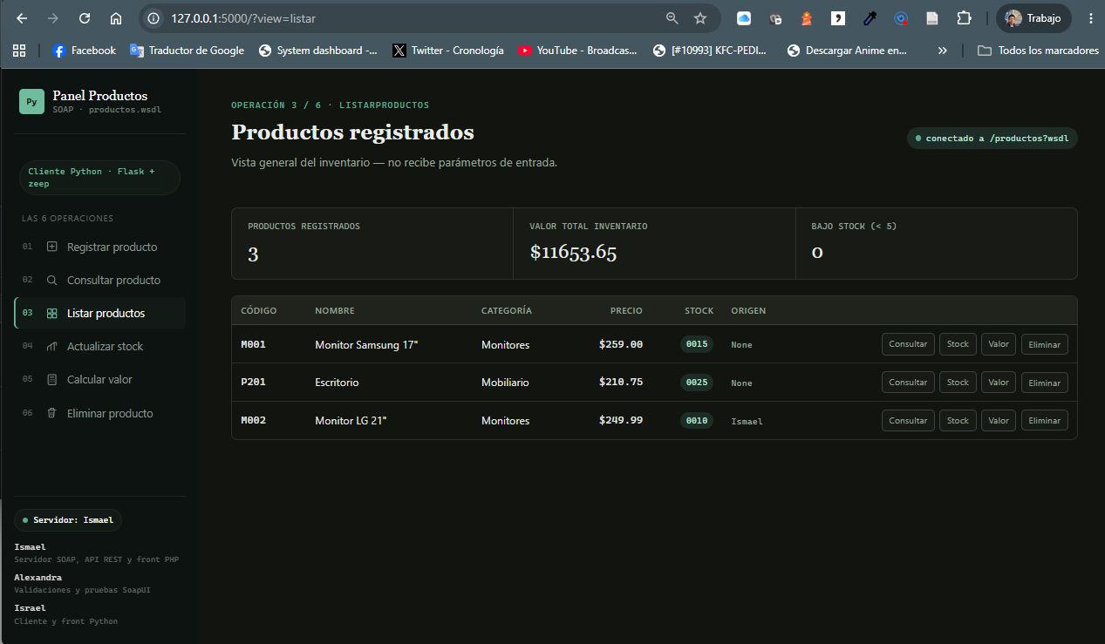
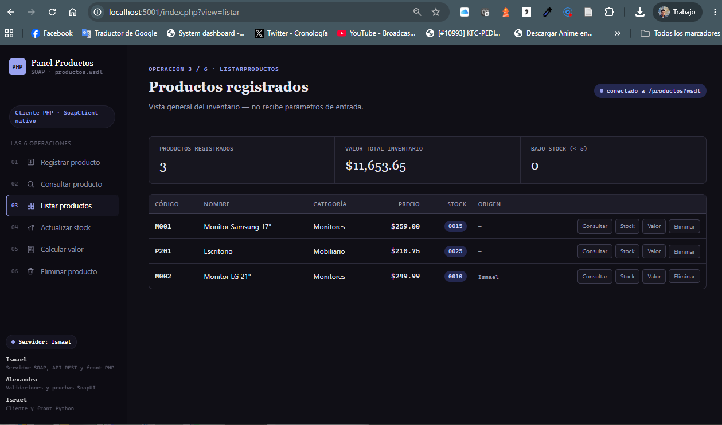
DEMOSTRACIÓN · 4 DE 4
Dos lenguajes, el mismo contrato
Python y PHP consumen exactamente el mismo WSDL, sin conocerse entre sí.
Python — Flask + zeep
PHP — SoapClient nativo
Link: GitHub
13

Slide 14
MEJORAS ADICIONALES
Fuimos un poco más allá
DB
API
WEB
Persistencia con Supabase
API REST sobre el mismo backend
Paneles web para cada cliente
Memoria como fuente de verdad; la base de datos es un extra que nunca bloquea el servicio.
Mismas 6 operaciones, mismas validaciones, expuestas también como REST para comparar en la práctica.
Un dashboard en Flask y otro en PHP puro — la misma info que la consola, en el navegador.
Link: GitHub
14

Slide 15
CIERRE
Lo que nos llevamos
1
Un WSDL bien definido es un contrato real: hizo posible que Python y PHP hablaran con el mismo servidor sin errores de interpretación.
2
SOAP es más rígido que REST, pero esa rigidez es justo lo que permite que SoapUI genere las pruebas automáticamente a partir del WSDL.
3
Separar la lógica de negocio del transporte (SOAP y REST comparten el mismo código) evitó que los dos protocolos respondieran distinto.
4
Construir más de lo mínimo — REST, Supabase, los paneles — fue lo que más nos ayudó a entender la diferencia entre SOAP y REST en la práctica.
Link: GitHub
15

Slide 16
P
Gracias
¿Preguntas?
Ismael Vanegas · Alexandra Caicedo · Israel Arevalo
productos.wsdl · http://localhost:8000/productos?wsdl

